Slide 1
현장프로젝트교과
팀 프로젝트 제안서 발표
팀원 소개
컴퓨터공학과 2016150016 박다수
컴퓨터공학과 2016150033 임채민
컴퓨터공학과 2016150036 정지운
컴퓨터공학과 2016150041 최원규
1
2
3
4

Slide 2
INDEX
1. 파인싱 소개……................................................................................p3
2. 협업 도구….……………..…………............................................................p4
3. 프로젝트 현황………………………………………………………………………………..p8
4. 앞으로의 방향……………..………………………………………..……………….………p15
CONTENTS. A
75%
CONTENTS. A
75%
CONTENTS. A
75%
CONTENTS. A
75%

Slide 3
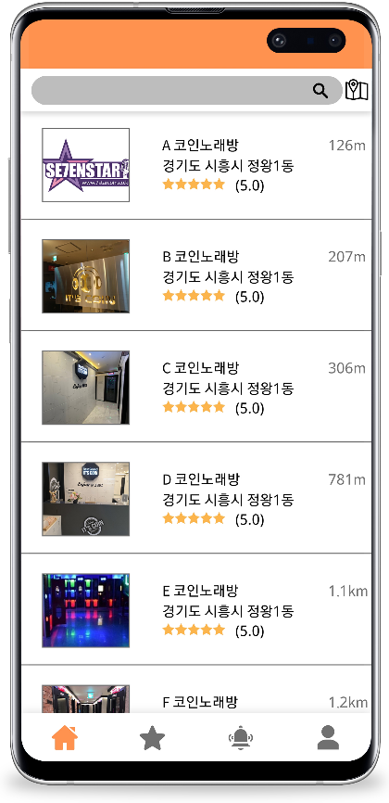
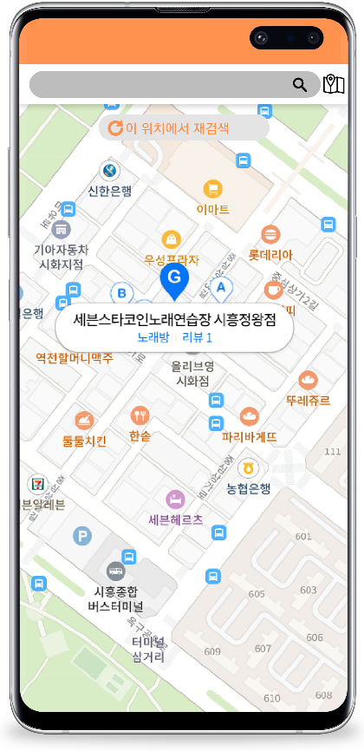
1. 파인싱 소개
파인싱 (FindSing)
1. 핵심 기능
- 사용자 주변 코인 노래방 위치 파악
- 코인 노래방의 방을 예약
- SNS를 통한 회원가입 / 로그인
2. 부가 기능
- 다른 지역의 코인 노래방 위치 파악
- 즐겨찾기
- 알림 서비스
...

Slide 4



2. 협업 도구
협업 도구

Slide 5
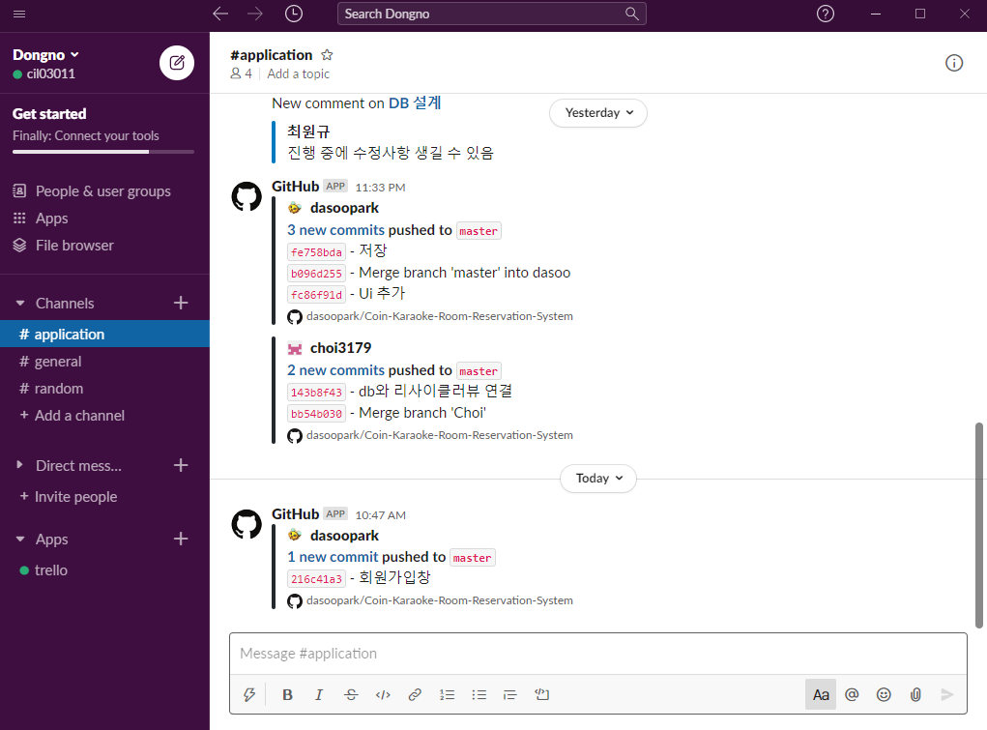
2. 협업 도구
슬랙 (Slack)

Slide 6
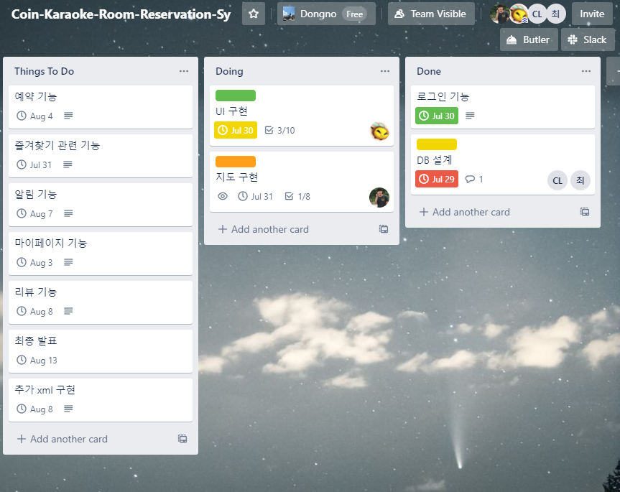
2. 협업 도구
트렐로 (Trello)

Slide 7
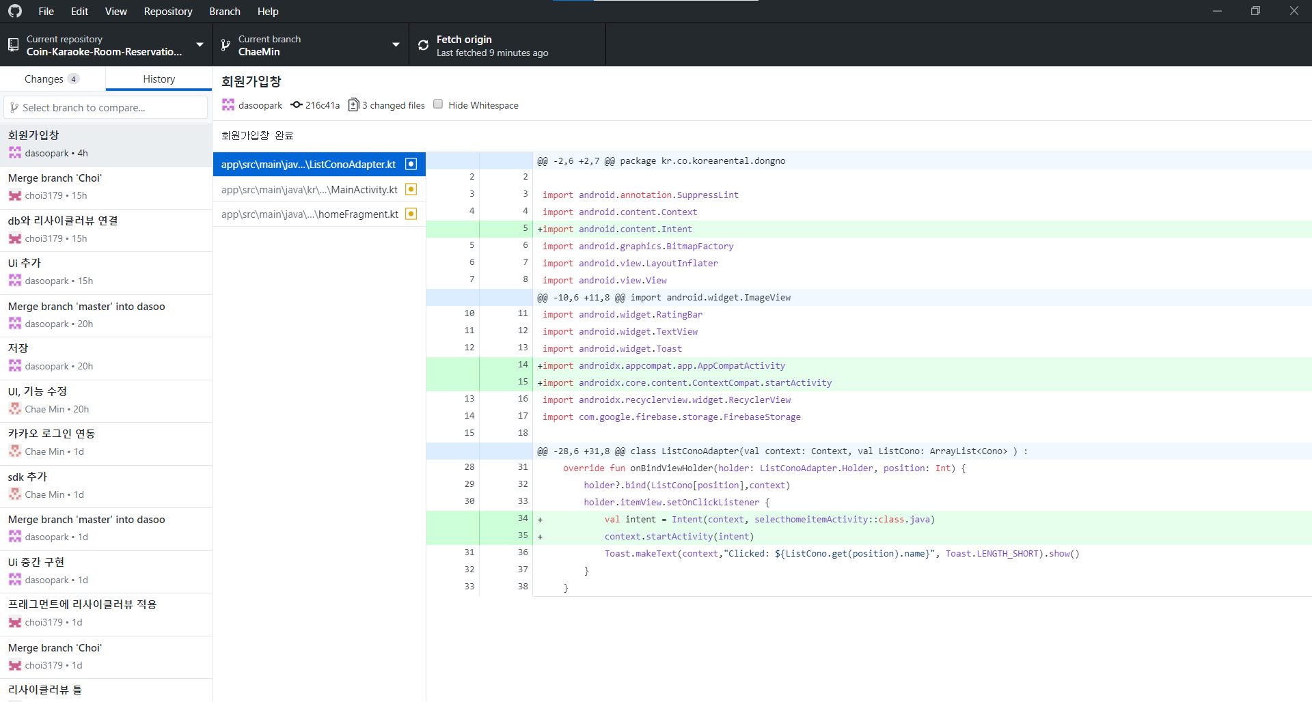
2. 협업 도구
깃헙 데스크탑 (Github Desktop)

Slide 8
3. 프로젝트 현황
파인싱 간트차트
7/27 | 7/30 | 8/1 | 8/8 | 8/12 | 8/14
UI 작성
DB 작성
지도 구현
회원 가입
검색 기능
부가 기능
예상 진행
실제 진행

Slide 9




3. 프로젝트 현황
기능 구현 방식
1. 데이터 베이스, 예약
3. 지도
2. 회원가입 / 로그인
4. 검색

Slide 10
3. 프로젝트 현황
기능 구현 방식
USER
<USER_ID>
[Information] 이름, 썸네일, 이메일
[Payment]
[결제 번호]
[결제 번호] 방 번호, 시간….
[Review]
[게시글 번호]
리뷰, 작성시간 ….

Slide 11
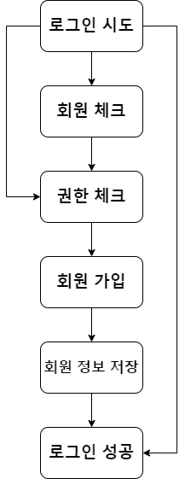
3. 프로젝트 현황
기능 구현 방식
2. 회원가입 / 로그인

Slide 12
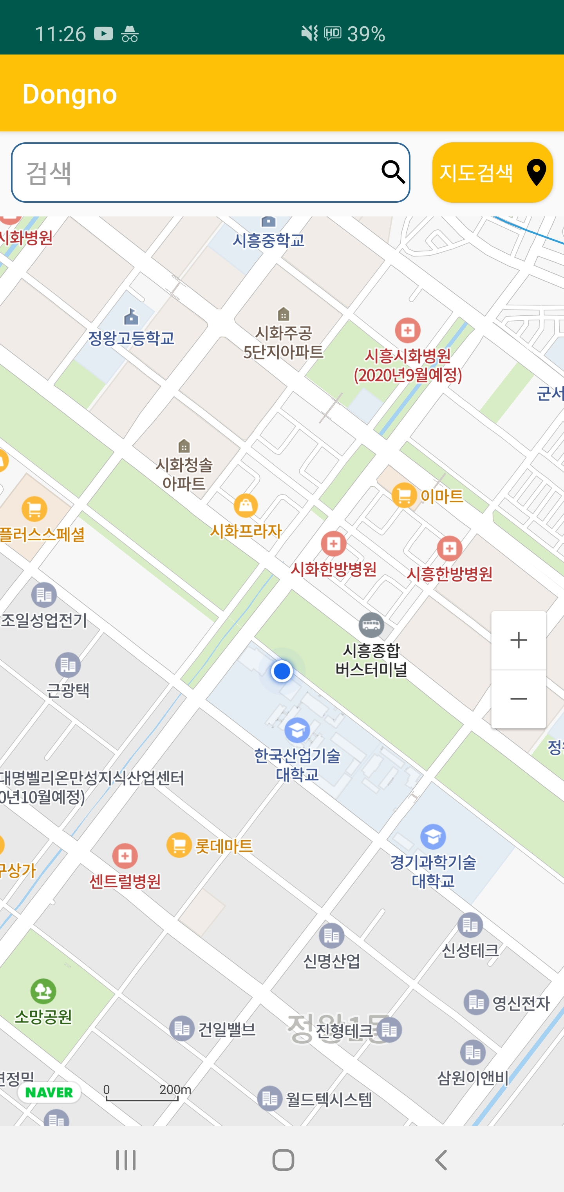
3. 프로젝트 현황
기능 구현 방식
3. 지도
정왕동 | 악쓰는 하마
잇츠 코인노래방
세븐 스타 코인노래방

Slide 13
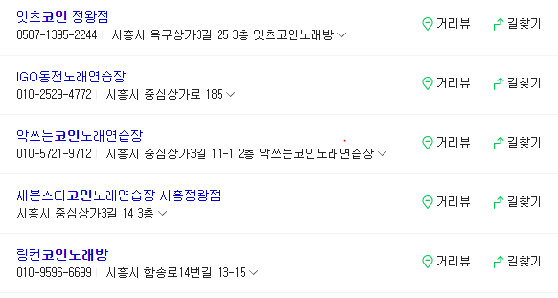
3. 프로젝트 현황
기능 구현 방식
4. 검색

Slide 14
3. 프로젝트 현황
프로젝트 변경 사항
1. 검색 범위 축소
: 전국 지역 검색 => 일부 지역(산기대) 검색
2. 검색 API
: Kakao => Google
3. SNS 로그인
: Kakao, Naver, Google => Kakao

Slide 15
4. 앞으로의 방향
진행 방향
1. 사용자
-가상 결제 기능 구현
-부가 기능 추가 (즐겨찾기, 리뷰 작성 및 조회…)
2. 관리자
- 사용자의 예약 내역, 리뷰 조회
- 매장의 노래방 현황 파악

